Slide 1
Prédicitions des émissions de CO2 d’immeubles de la ville de Seattle
Par NOROOZI KIA Keyvan Data Scientist
Le 5 Mai 2022

Slide 2
Sommaire
Introduction
Analyse
Modèles utilisées
Conclusion et perspectives

Slide 3

Introduction : Problématique
Création d’une application
pour la santé publique
Scan de code-barres
Informations sur le produit

Slide 4
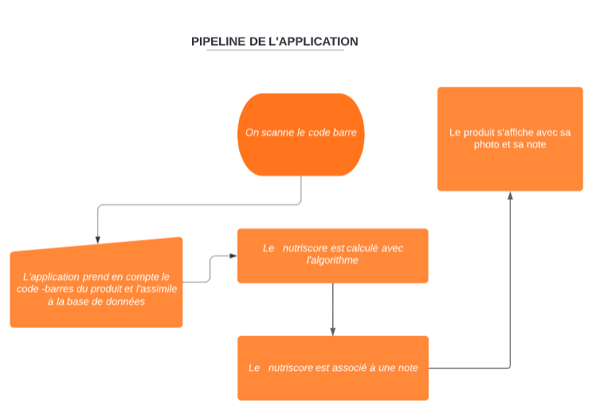
Introduction : Fonctionnement de l’application
Scan du code-barres du produit
Détection des informations
Affichage des données nutritionnelles
Affichage de la note et de la photo du produit concerné

Slide 5
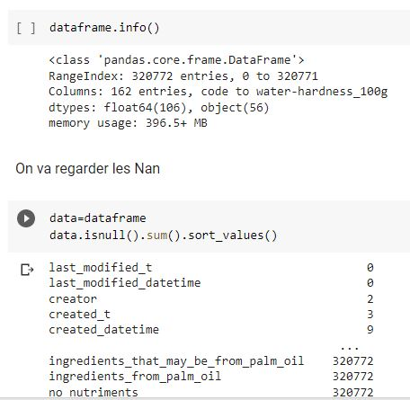
Analyse : premières observations
Liste de produits nutritionnels
320 772 produits et 162 variables
Données venant de pays à l’international

Slide 6
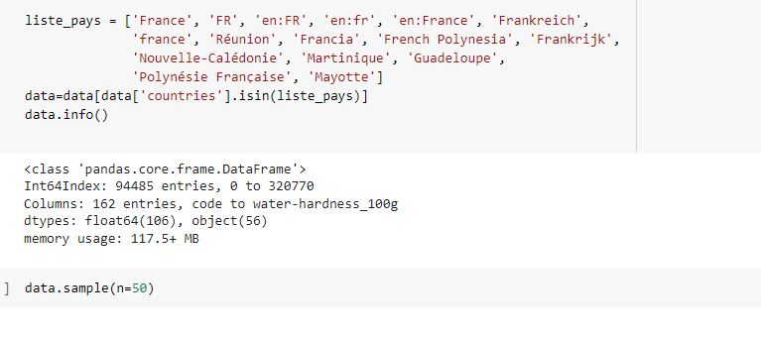
Analyse : choix du pays et justification
Contexte de la santé publique
Focus sur la France et les DOM TOM
Analyse plus réaliste

Slide 7
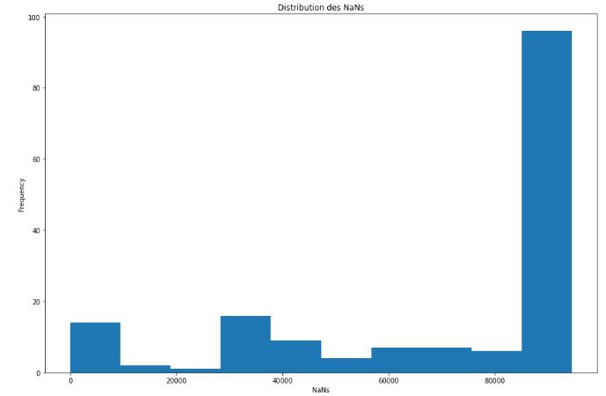
Analyse : nettoyage des données manquantes
Beaucoup de données manquantes
Suppression des variables avec plus de 75 % de données manquantes
Remplissage des NaN avec la médiane pour les variables numériques

Slide 8
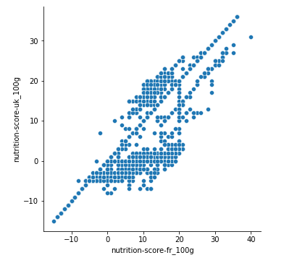
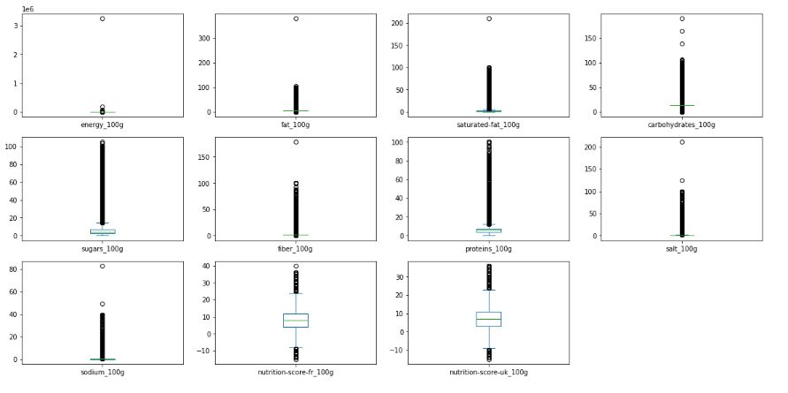
Analyse : nettoyage des données aberrantes
Données non réalistes, eg: valeurs maximales trop élevées
Nouvelles valeurs maximales
Nutriscore Fr et Uk en commun
Suppression des valeurs à écart type > 3

Slide 9
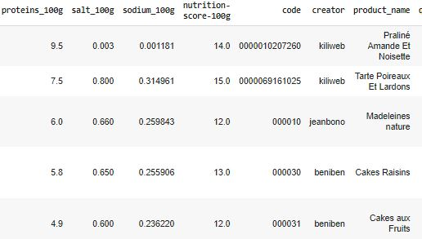
Analyse : choix des variables
Nutriments essentiels
Colonnes inutiles
Nouveau Data Frame nettoyé

Slide 10
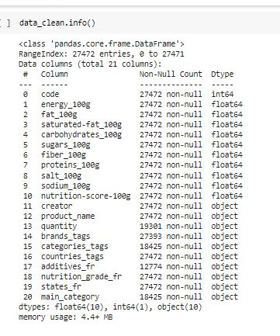
Exploration du nouveau Data Frame
Objectif : interprétation des données nettoyées
Question : Peut on faire l’application?

Slide 11
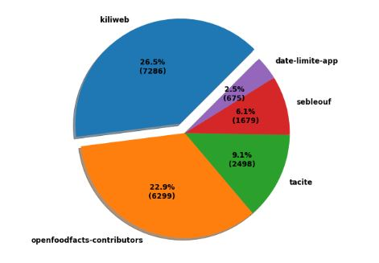
Exploration : sources des produits du DataFrame
Principaux contributeurs :
Kiliweb et OpenFoodFacts
Données fiables

Slide 12
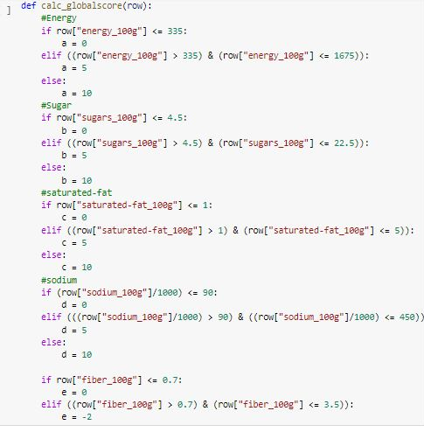
Exploration : calcul du Nutriscore
Calcul en fonction des nutriments
Note associée au score
Affichage de la photo du produit avec le score

Slide 13
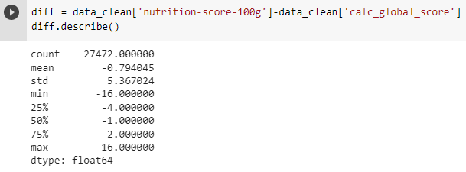
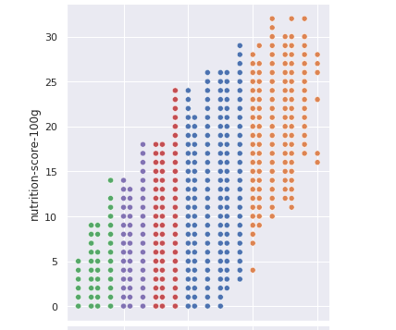
Exploration : comparatif des nutriscores
Relation linéaire
Différences relativement faibles

Slide 14
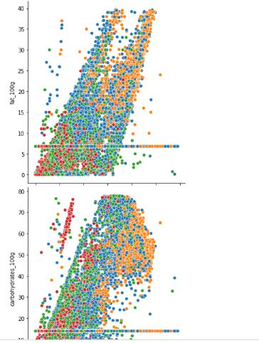
Exploration : analyses multivariées
Analyse des ingrédients en fonction des nutriscores
Recherche de clusters
Corrélations

Slide 15
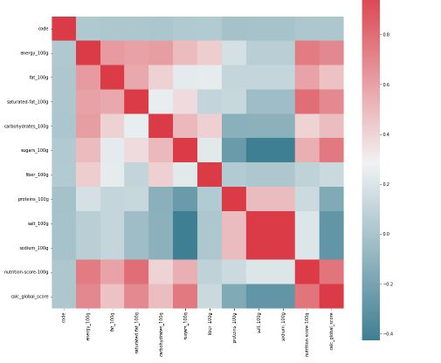
Exploration : corrélations
Sel et Sodium confondus
Corrélation entre le gras et l'énergie
Premières conclusions et tendances

Slide 16
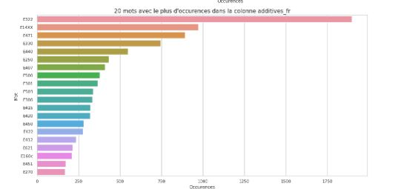
Exploration : occurrence des mots(1)
Produits les plus consommés: snacks
Vendeurs : Carrefour, Auchan
Corrélation entre le gras et l'énergie
Premières conclusions et tendances

Slide 17
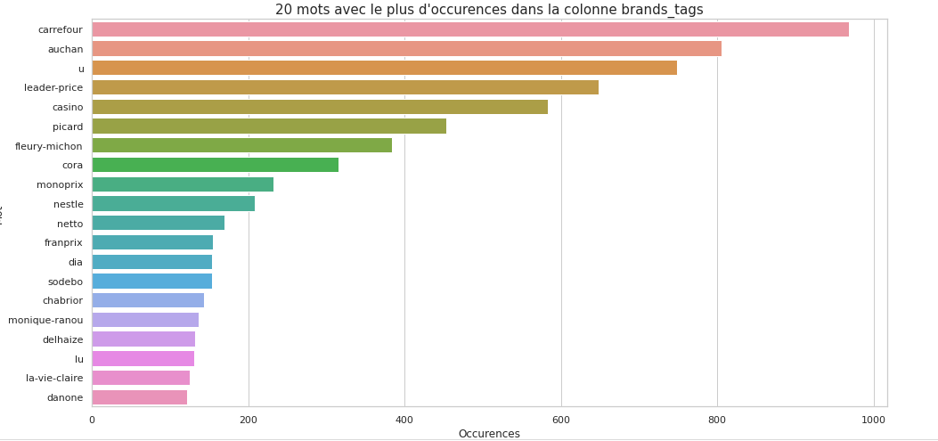
Exploration : occurrence des mots(2)
Colorant le plus utilisé : E322
Antioxydant
Sans risque

Slide 18
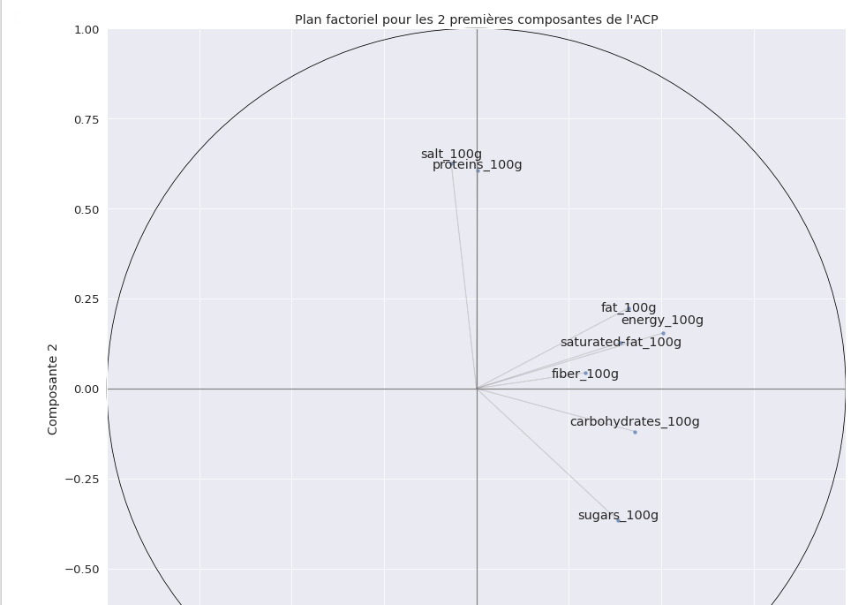
Exploration : Réduction dimensionnelle
Analyse en composantes principales
Réduction du jeu de données à 9 dimensions
On retrouve nos corrélations

Slide 19
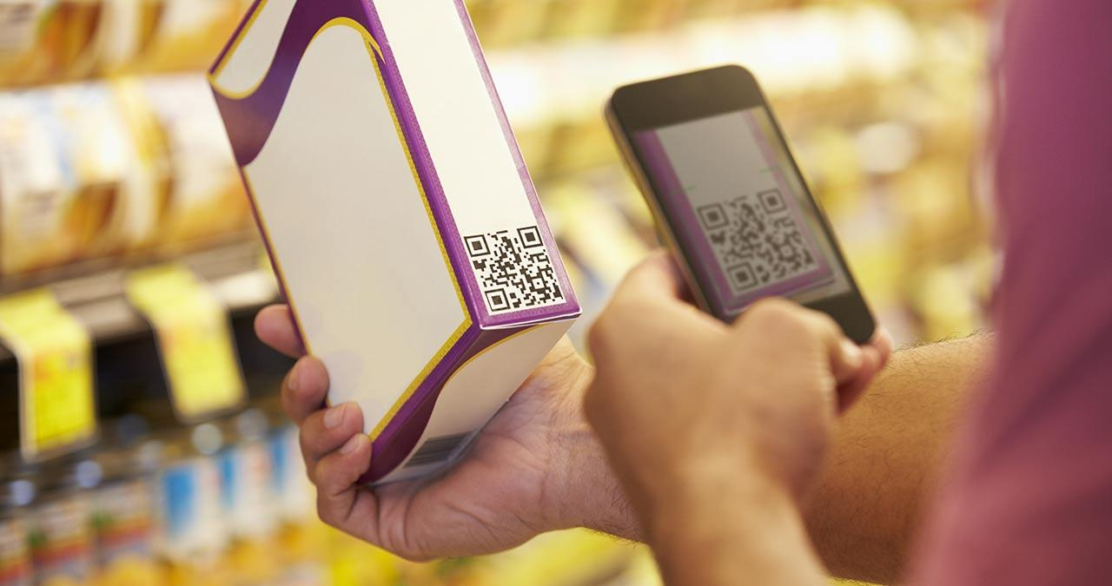
Conclusion et perspectives
Application faisable
Produits de grande surfaces et consommés en masse
Scanner la photo et prendre les ingrédients si on a pas de code-barres
Base de données à retravailler

